Slide 1
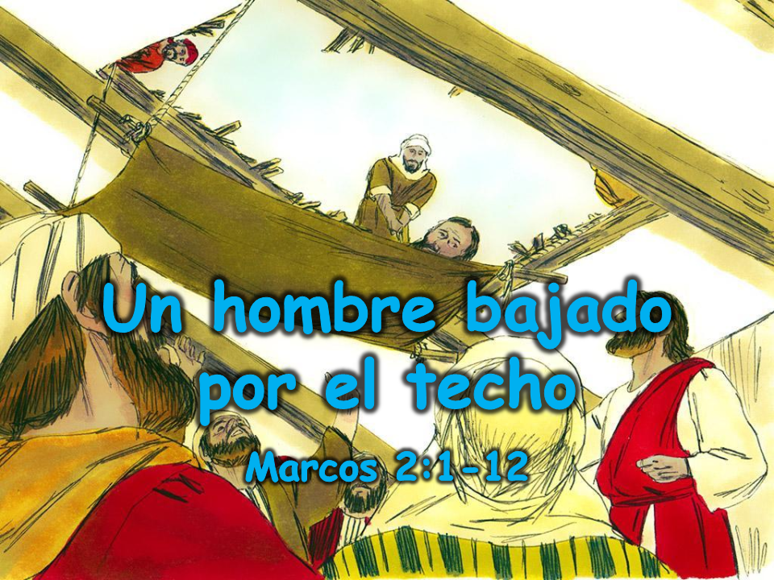
misionleccionesbiblicas.org Un hombre bajado por el techo
‹#›
Notes:
1. Portada: Un hombre bajado por el techo (Marcos 2:1-12)

Slide 2
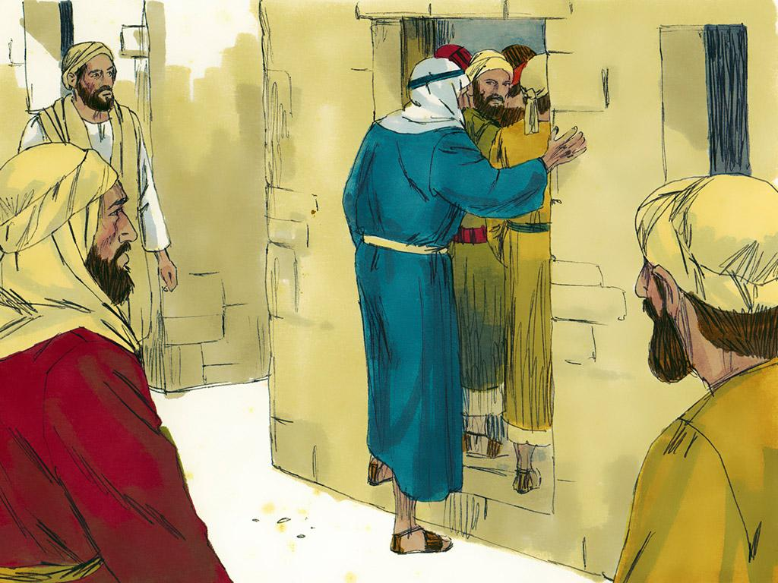
misionleccionesbiblicas.org Un hombre bajado por el techo
‹#›
Notes:
2. Cuando Jesús llegó a una casa en la ciudad de Capernaúm, muchas personas querían venir a escucharlo. La casa donde estaba enseñando estaba tan llena de gente que no había espacio ni para estar de pie adentro. La gente incluso tenía que pararse afuera y escuchar a través de las puertas y ventanas.

Slide 3
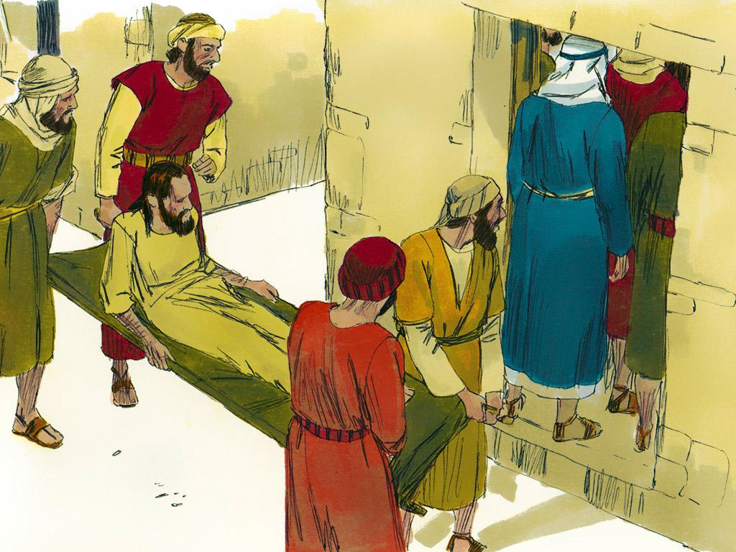
misionleccionesbiblicas.org Un hombre bajado por el techo
‹#›
Notes:
3. Un hombre que quería venir a escuchar a Jesús estaba muy decepcionado. Este hombre estaba paralizado y no podía caminar. Cuatro de sus amigos tuvieron que llevarlo en una camilla. El hombre y sus amigos no podían entrar en la casa donde Jesús estaba predicando.

Slide 4
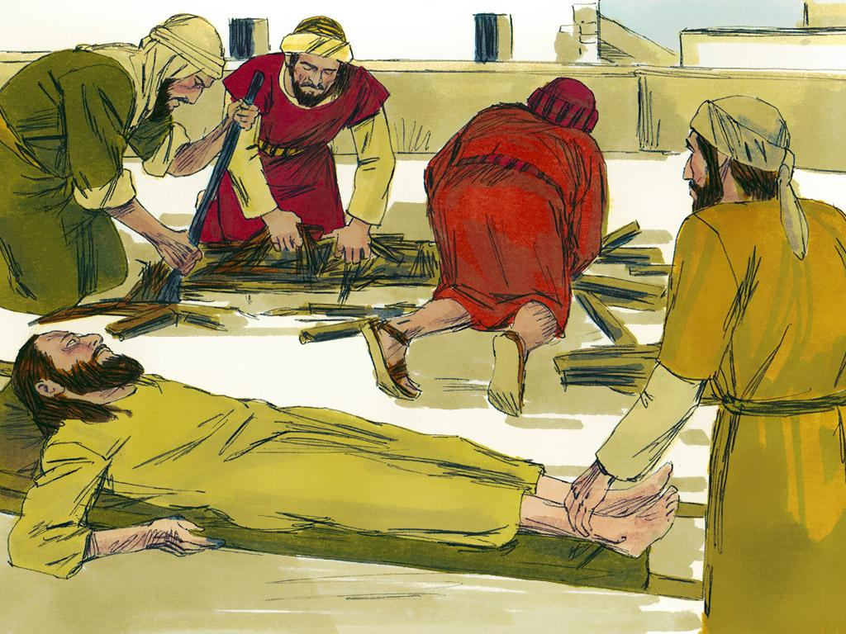
misionleccionesbiblicas.org Un hombre bajado por el techo
‹#›
Notes:
4. Pero los cuatro hombres no se dieron por vencidos. Estaban decididos asegurar que su amigo entrara a la casa para escuchar a Jesús. ¿Qué podían hacer?
Las casas en aquellos días tenían techos planos que estaban hechos de arcilla y paja. Usualmente tenían escaleras en el exterior para que las personas pudieran subir al techo y tomar aire fresco. A los hombres se les ocurrió una idea. Tal vez podrían entrar a la casa a través del techo.
Así que los hombres subieron al techo cargando al hombre paralítico. Comenzaron a quitar la arcilla y la paja para hacer una abertura.

Slide 5
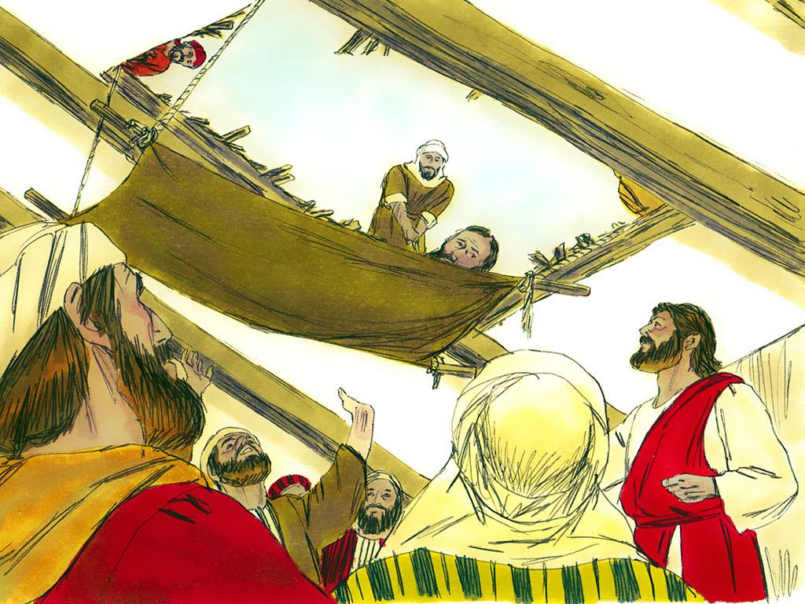
misionleccionesbiblicas.org Un hombre bajado por el techo
‹#›
Notes:
5. Los hombres siguieron quitando la arcilla y la paja, y pronto el hoyo fue tan grande como el cuerpo de un hombre. ¡Ahora era el momento de su plan!
La gente dentro de la casa debió haber estado muy curiosa al ver aparecer un agujero en el techo. Probablemente podían ver el cielo azul desde dentro de la oscura casa. Pronto algo comenzó a aparecer a través del agujero: ¡era una camilla con un hombre en ella! Los amigos del hombre lo habían bajado por el agujero hasta que terminó justo frente a Jesús.

Slide 6
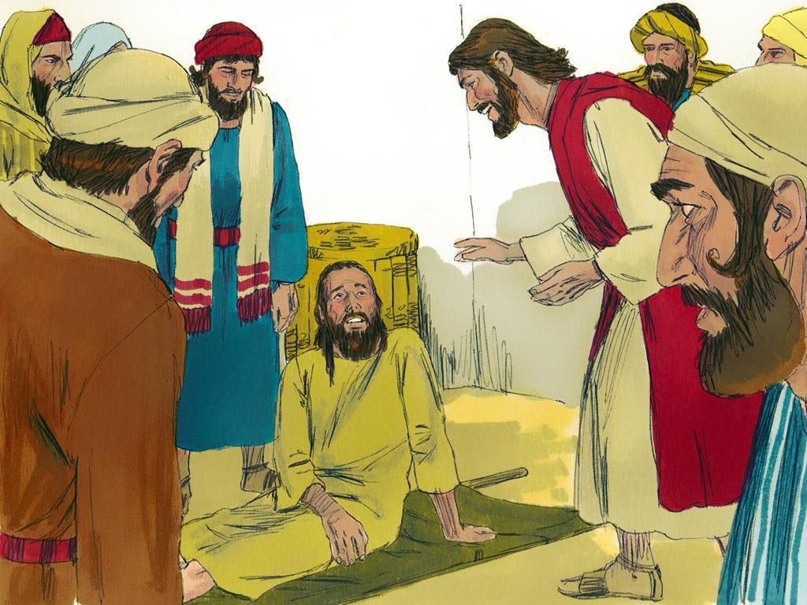
misionleccionesbiblicas.org Un hombre bajado por el techo
‹#›
Notes:
6. Jesús se impresionó con todos los problemas que estos hombres habían pasado para lograr meterlo dentro de la casa. Sabía que realmente debían querer escuchar las palabras que Él estaba diciendo. Cuando Jesús vio su gran fe, le dijo al hombre paralítico: “Joven, tus pecados te son perdonados.”

Slide 7
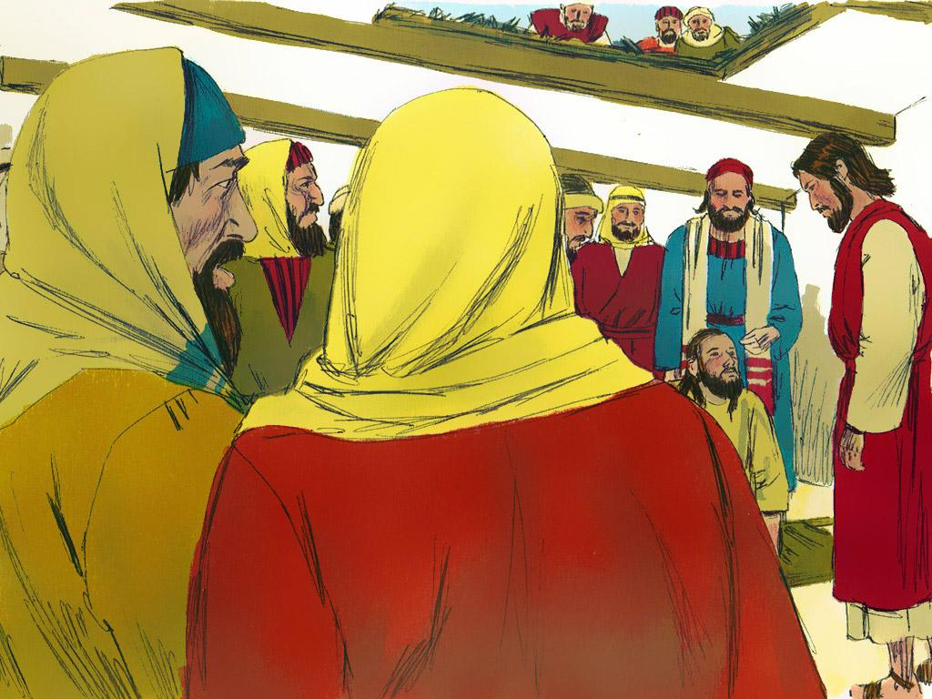
misionleccionesbiblicas.org Un hombre bajado por el techo
‹#›
Notes:
7. El hombre debió haberse sentido muy feliz al escuchar a Jesús decir que sus pecados eran perdonados.
Pero, aunque este hombre estaba feliz, había algunas personas allí que no estaban para nada contentas. Los maestros de la ley siempre vigilaban a Jesús para ver si cometía errores. No hablaron en voz alta, pero pensaban para sí mismos: “¿Por qué dice este hombre cosas como esas? Está diciendo cosas que van en contra de Dios. Solo Dios puede perdonar pecados.”

Slide 8
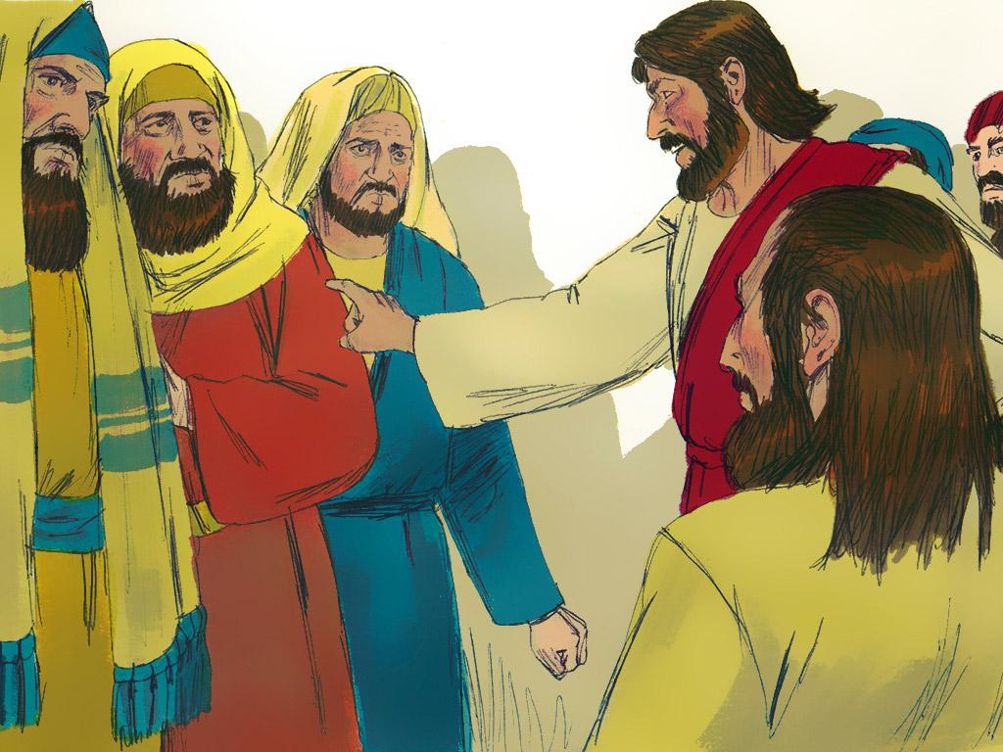
misionleccionesbiblicas.org Un hombre bajado por el techo
‹#›
Notes:
8. Las personas no pueden escuchar nuestros pensamientos. Solo pueden escuchar las palabras que decimos en voz alta con nuestras voces.
Pero Jesús es diferente de otras personas. ¡Qué sorpresa para estos hombres cuando Jesús les dijo: “¿Por qué piensan estas cosas? ¿Qué es más fácil: decirle a este hombre paralítico ‘Tus pecados te son perdonados’ o decirle ‘Levántate, toma tu camilla y camina’? Observen ahora. Les demostraré que tengo la autoridad en la tierra para perdonar pecados.”

Slide 9
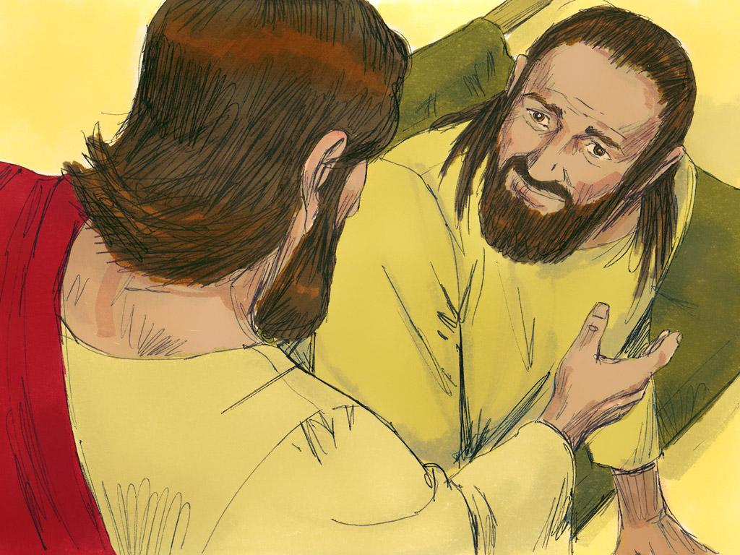
misionleccionesbiblicas.org Un hombre bajado por el techo
‹#›
Notes:
9. Entonces Jesús le dijo al hombre paralítico: “Te digo, levántate. Toma tu camilla y vete a casa.”

Slide 10
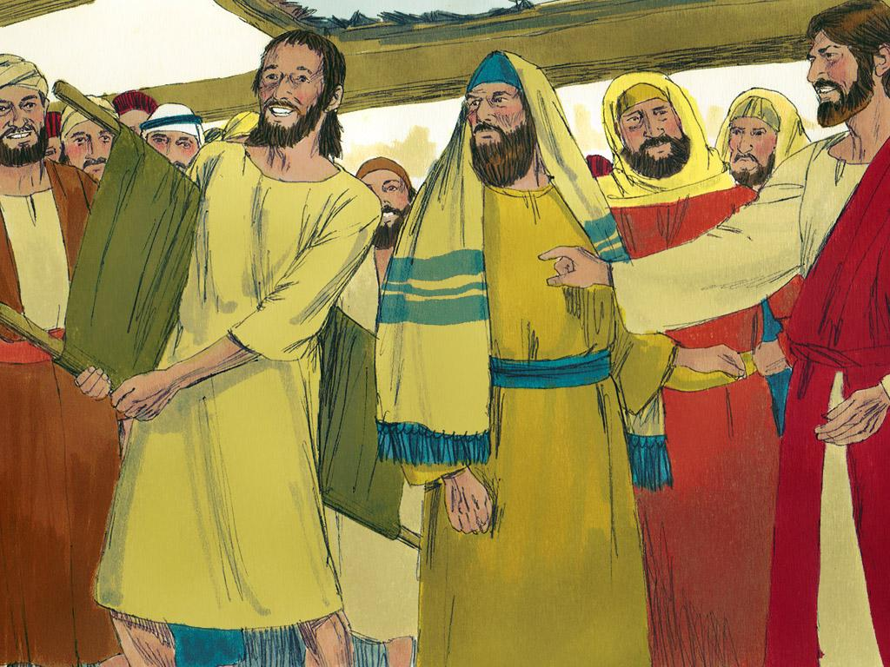
misionleccionesbiblicas.org Un hombre bajado por el techo
‹#›
Notes:
10. Inmediatamente el hombre paralítico se levantó. Tomó su camilla y salió caminando mientras todos lo observaban.

Slide 11
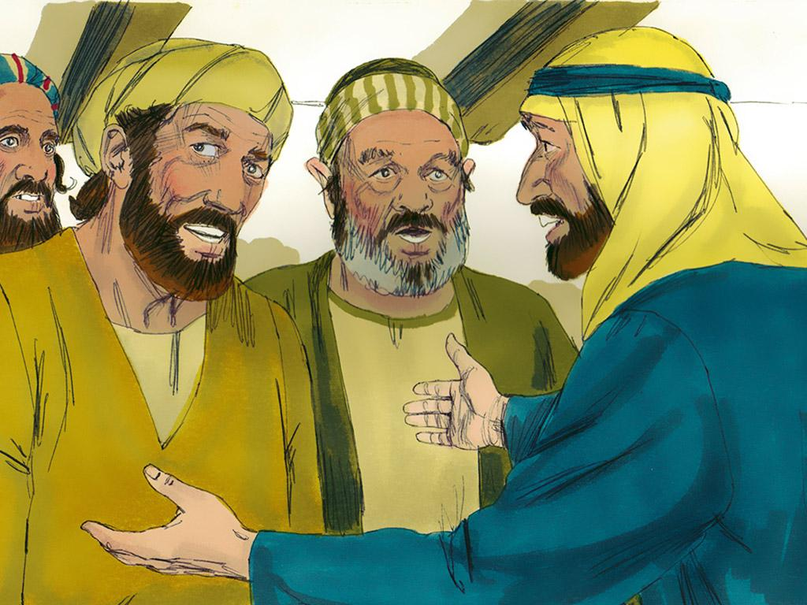
misionleccionesbiblicas.org Un hombre bajado por el techo
‹#›
Notes:
11. El hombre estaba feliz. Primero, sus pecados habían sido perdonados y ahora podía caminar. Toda la gente estaba asombrada y alababa a Dios. Habían visto suceder un milagro. ¡Jesús debía tener el poder de Dios! Todos decían: “¡Nunca hemos visto algo como esto!”

Slide 12
misionleccionesbiblicas.org Un hombre bajado por el techo
‹#›
Notes:
12. ¿Y qué pasó con los amigos del hombre? Si no hubieran tenido fe, se habrían rendido. Quizás se habrían ido sin encontrar la manera de llevar a su amigo ante Jesús.
¿Y qué pasa contigo? ¿Serás el tipo de persona que llevará a sus amigos a escuchar sobre Jesús?

Slide 13
Notas Para Maestros -1
1. Portada: Un hombre bajado por el techo (Marcos 2:1-12)
2. Cuando Jesús llegó a una casa en la ciudad de Capernaúm, muchas personas querían venir a escucharlo. La casa donde estaba enseñando estaba tan llena de gente que no había espacio ni para estar de pie adentro. La gente incluso tenía que pararse afuera y escuchar a través de las puertas y ventanas.
3. Un hombre que quería venir a escuchar a Jesús estaba muy decepcionado. Este hombre estaba paralizado y no podía caminar. Cuatro de sus amigos tuvieron que llevarlo en una camilla. El hombre y sus amigos no podían entrar en la casa donde Jesús estaba predicando.
4. Pero los cuatro hombres no se dieron por vencidos. Estaban decididos asegurar que su amigo entrara a la casa para escuchar a Jesús. ¿Qué podían hacer?
Las casas en aquellos días tenían techos planos que estaban hechos de arcilla y paja. Usualmente tenían escaleras en el exterior para que las personas pudieran subir al techo y tomar aire fresco. A los hombres se les ocurrió una idea. Tal vez podrían entrar a la casa a través del techo.
Así que los hombres subieron al techo cargando al hombre paralítico. Comenzaron a quitar la arcilla y la paja para hacer una abertura.
5. Los hombres siguieron quitando la arcilla y la paja, y pronto el hoyo fue tan grande como el cuerpo de un hombre. ¡Ahora era el momento de su plan!
La gente dentro de la casa debió haber estado muy curiosa al ver aparecer un agujero en el techo. Probablemente podían ver el cielo azul desde dentro de la oscura casa. Pronto algo comenzó a aparecer a través del agujero: ¡era una camilla con un hombre en ella! Los amigos del hombre lo habían bajado por el agujero hasta que terminó justo frente a Jesús.
6. Jesús se impresionó con todos los problemas que estos hombres habían pasado para lograr meterlo dentro de la casa. Sabía que realmente debían querer escuchar las palabras que Él estaba diciendo. Cuando Jesús vio su gran fe, le dijo al hombre paralítico: “Joven, tus pecados te son perdonados.”
7. El hombre debió haberse sentido muy feliz al escuchar a Jesús decir que sus pecados eran perdonados.
Pero, aunque este hombre estaba feliz, había algunas personas allí que no estaban para nada contentas. Los maestros de la ley siempre vigilaban a Jesús para ver si cometía errores. No hablaron en voz alta, pero pensaban para sí mismos: “¿Por qué dice este hombre cosas como esas? Está diciendo cosas que van en contra de Dios. Solo Dios puede perdonar pecados.”
misionleccionesbiblicas.org Un hombre bajado por el techo
‹#›

Slide 14
Notas Para Maestros -2
8. Las personas no pueden escuchar nuestros pensamientos. Solo pueden escuchar las palabras que decimos en voz alta con nuestras voces.
Pero Jesús es diferente de otras personas. ¡Qué sorpresa para estos hombres cuando Jesús les dijo: “¿Por qué piensan estas cosas? ¿Qué es más fácil: decirle a este hombre paralítico ‘Tus pecados te son perdonados’ o decirle ‘Levántate, toma tu camilla y camina’? Observen ahora. Les demostraré que tengo la autoridad en la tierra para perdonar pecados.”
9. Entonces Jesús le dijo al hombre paralítico: “Te digo, levántate. Toma tu camilla y vete a casa.”
10. Inmediatamente el hombre paralítico se levantó. Tomó su camilla y salió caminando mientras todos lo observaban.
11. El hombre estaba feliz. Primero, sus pecados habían sido perdonados y ahora podía caminar. Toda la gente estaba asombrada y alababa a Dios. Habían visto suceder un milagro. ¡Jesús debía tener el poder de Dios! Todos decían: “¡Nunca hemos visto algo como esto!”
12. ¿Y qué pasó con los amigos del hombre? Si no hubieran tenido fe, se habrían rendido. Quizás se habrían ido sin encontrar la manera de llevar a su amigo ante Jesús.
¿Y qué pasa contigo? ¿Serás el tipo de persona que llevará a sus amigos a escuchar sobre Jesús?
misionleccionesbiblicas.org Un hombre bajado por el techo
‹#›

Slide 15


Atribución: Esta ayuda visual fue construida por Mary Nelson www.missionbibleclass.org utilizando:
Recopilación de textos y diapositivas de Mary Nelson
Texto y diapositivas de Mary Nelson
Ilustraciones de Sweet Publishing http://sweetpublishing.com/ Acceso a través de www.freebibleimages.org
Alteración: Texto añadido a la portada.
Puede descargar este pase de diapositivas de misionleccionesbiblicas.org.
Atribución/Reconocimiento-CompartirIgual 4.0 Internacional Deed, CC BY-SA 4.0
https://creativecommons.org/licenses/by-sa/4.0/deed.es
Recursos gratuitos para compartir la Palabra de Dios con los niños:
misionleccionesbiblicas.org (en español)
www.missionbibleclass.org (in English)
misionleccionesbiblicas.org Un hombre bajado por el techo
‹#›

